Slide 1
القديسة ماري الفونسين
عمل الطالب : مجد حداد
السادس الأساسي "ج"

Slide 2
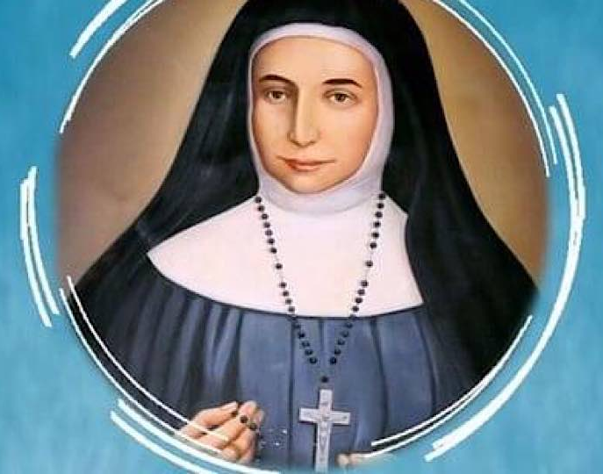
ماري الفونسين
اسمها الأصلي سلطانة مريم غطّاس. وُلدت في القدس عام 1843.
منذ طفولتها كانت تحب مساعدة الآخرين و الصلاة و خدمة الكنيسة، شعرت بدعوة خاصة من الله لتصبح راهبة وتخدم شعبها.

Slide 3
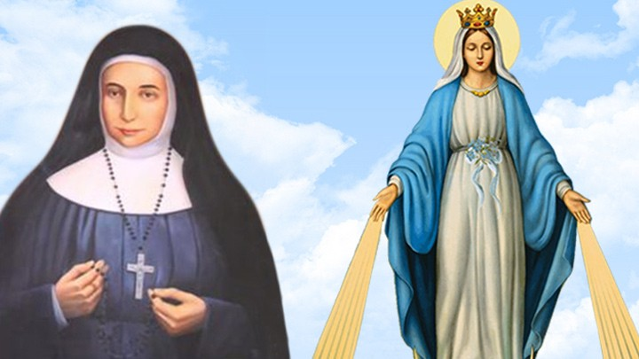
حياة ماري الفونسين
كانت فتاة هادئة، متواضعة، و تحب أعمال الرحمة. خدمت الناس بمحبة و تواضع، خصوصًا الفقراء و المرضى.
و كانت علاقتها بمريم العذراء علاقة روحية عميقة، حيث أسست رهبنة الوردية المقدسة و كان الهدف من تأسيسها هو خدمة المجتمع المحلّي و نشر الايمان و تعليم البنات.

Slide 4
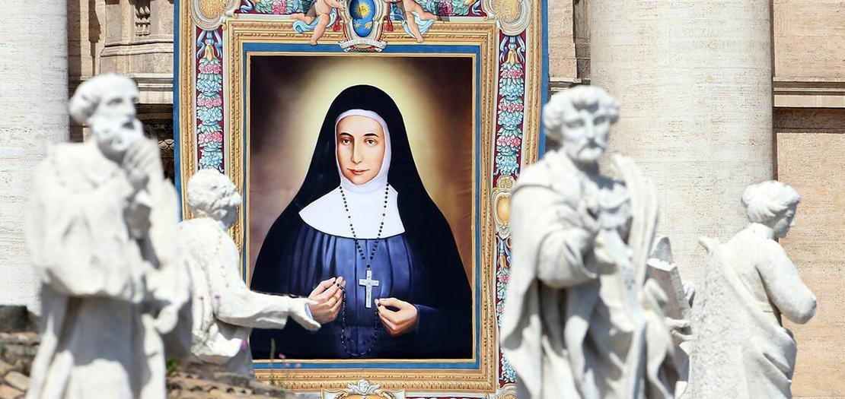
قول أعجبني للقديسة ماري الفونسين
"اعمل الخير بصمت، فالله يرى ما في القلوب".
أستطيع تطبيق هذا القول في حياتي عن طريق عمل الخير لأجل الله و ليس لأجل المديح.

Slide 5
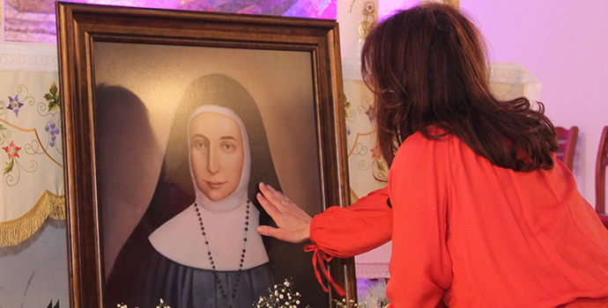
ماذا تعلمت من حياة القديسة ماري الفونسين ؟
تعلّمت أن الخدمة الحقيقية هي محبة، وأن التواضع أهم من الشهرة، وأن أخدم الفقراء والمرضى بكل محبة. لقد أعجبني تواضعها الكبير وإيمانها العميق وثقتها بالله.

Slide 6

القديسة ماري الفونسين مثال حيّ للمحبة و التضحية

